Slide 1
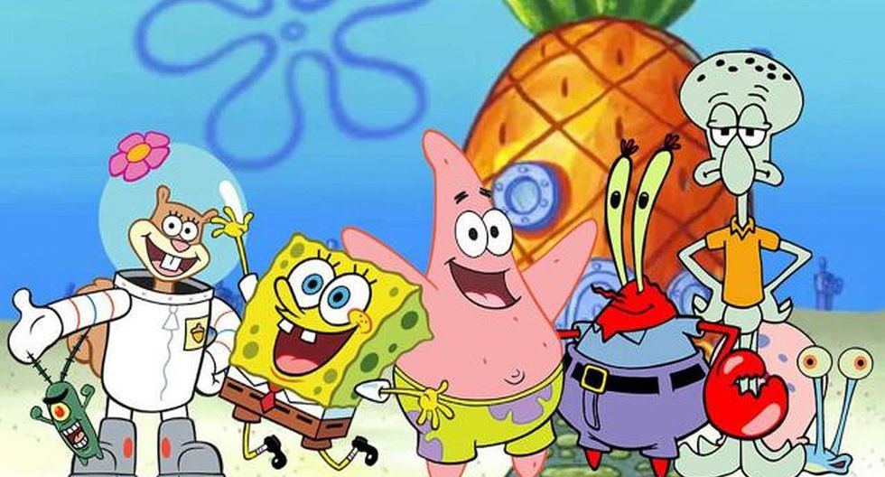
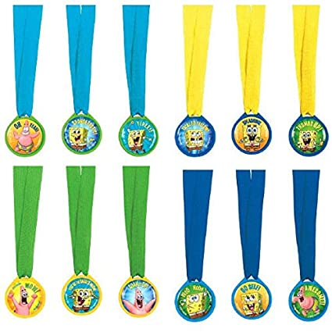
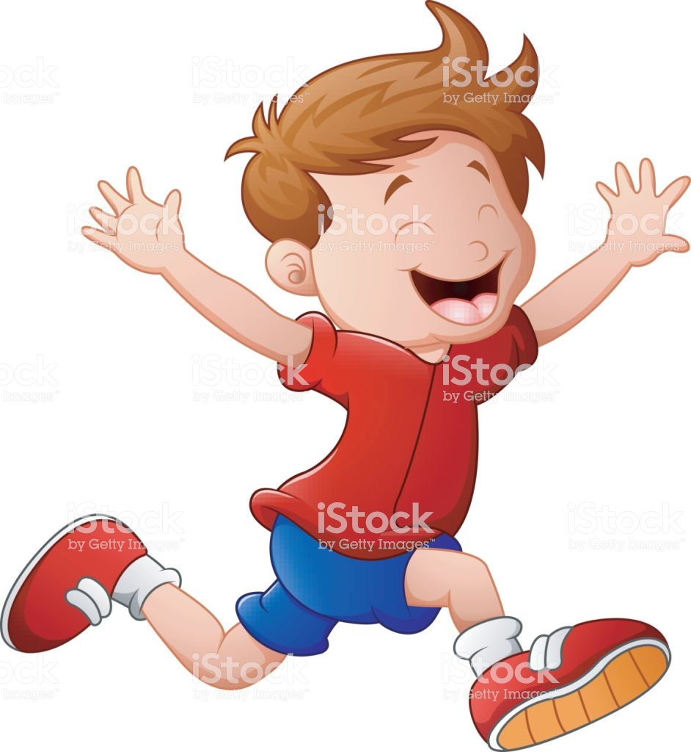
PAÑUELITO DE BOB ESPONJA
SE FORMAN DOS EQUIPOS Y UN NIÑO/A SOSTIENE UN PAÑUELO.
CADA MIEMBRO DEL EQUIPO SE CUELGA UNA MEDALLA DE UN PERSONAJE EN EL CUELLO. EL NIÑO/A QUE SOSTIENE EL PAÑUELO NOMBRA A UN PERSONAJE.
LOS NIÑOS/AS CON EL PERSONAJE NOMBRADO CORREN A COGER EL PAÑUELO. CADA MIEMBRO VUELVE A SU EQUIPO.

Slide 2
Materiales: Medallas con personajes Bob Esponja y un pañuelo.
Invención de personajes de otros dibujos animados y de interés por el alumnado.
Dirigido a: todo el alumnado (desde infantil hasta 6º de Educación Primaria.
Autoría del juego: Mª José Reina Lozano (CEIP María Moreno) Villanueva de Córdoba.

